Slide 1
电力电子主要控制算法
积累
2024-05-15

Slide 2
01
编写过程
 | 记录 |  | 记录
架构思考 | 这里才是重点，从Easy OS的应用开始 | 故障管理
VSG-限流 |  | 多机稳定性
VSG-穿越 |  | 级联稳定性
高低穿 | 已完成 | MPPT | 2024.11.27开始编写，扰动过程基本明白了，但一些特殊工况没有搞明白
孤岛 | 已完成 | IV扫描
绝缘检测 | 已完成 | 弱光检测
并离网 | 参考SKY和PCS项目，先把环路搞清楚 | 降载策略 | 特别是PV的降载，要好好思考下：高温降载/直流电压降载/占空比降载/

Slide 3
基本特性

Slide 4
基本特性

Slide 5
基本特性

Slide 6
基本特性

Slide 7
直流电感设计（Buck、Boost）

Slide 8
交流电感设计（INV）

Slide 9
变压器设计（Flyback、LLC）

Slide 10
基本特性

Slide 11
基本特性

Slide 12
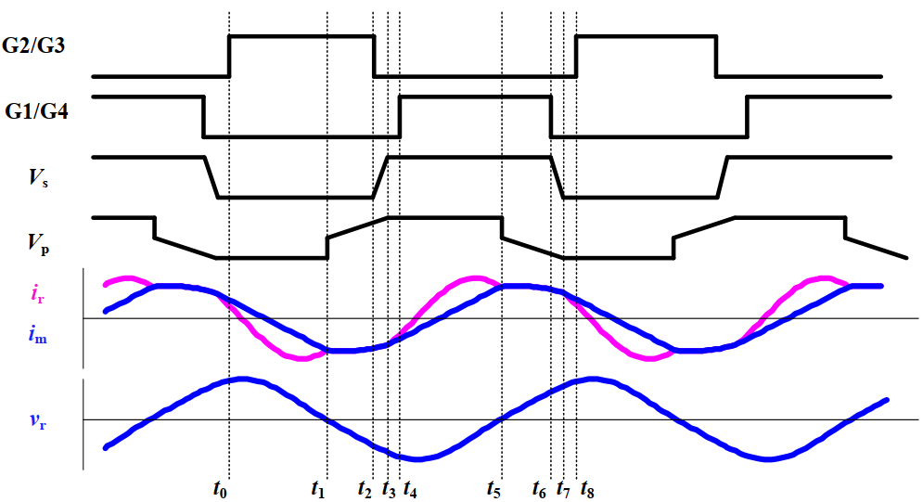
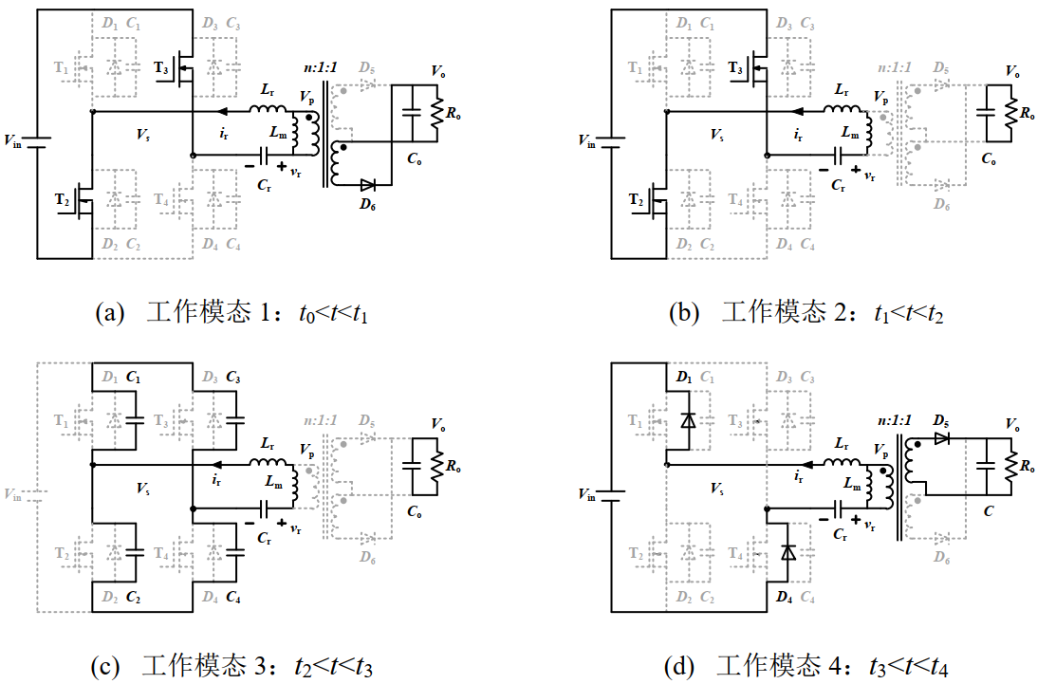
模式I，Lm部分模态被钳位，开关周期大于谐振周期：f_{s} < f_{r}
原边电压是滞后副边电压的
主要参考的是《LLC谐振变换器的运行动态分析与优化》
T2/T3关断，死区时间内电流只能走结电容进行充放电，等效电路还是(Lr+Lm)-Cr谐振电路，可能会考虑结电容Cd；
这里为啥不把电源Vin画在回路里呢？因为所有电容的电流都是0.5ir，可以认为流过C1的电流全部经过了C3，不会经过Vin
如果工作在容性区，电流可能已经反向了，此时走D2/D3，在T1/T4开通时ZCS，但可能发生桥臂直通；主要原因是普通Si的体二极管反向恢复特性特别差！
T2/T3导通，此时Lm上电压为-nVo被钳位，等效电路是Lr-Cr谐振电路；
此时Lm上的电流不足以支撑负载电流，等效电路是(Lr+Lm)-Cr谐振电路；

Slide 13
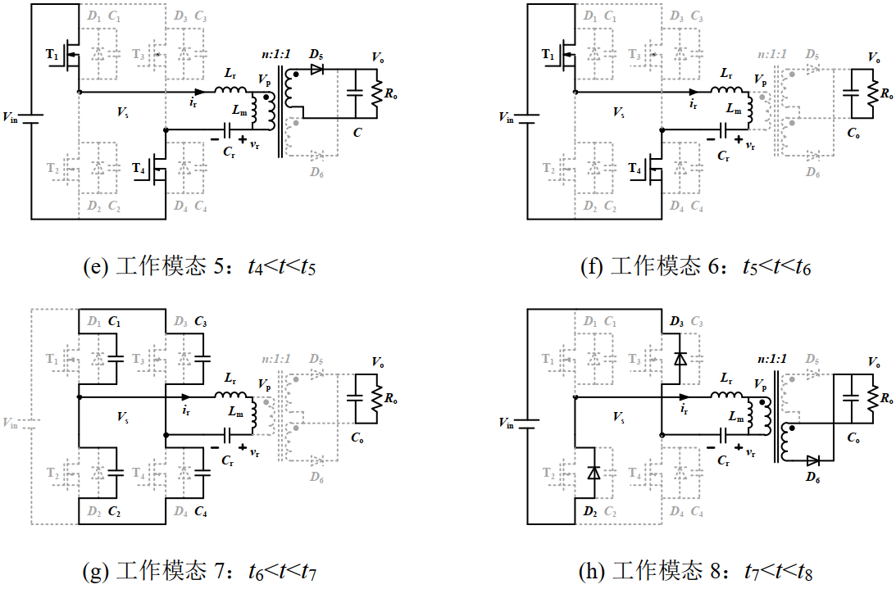
模式I，Lm部分模态被钳位，开关周期大于谐振周期：f_{s} < f_{r}
原边电压是滞后副边电压的
主要参考的是《LLC谐振变换器的运行动态分析与优化》
此时Lm上的电流不足以支撑负载电流，等效电路是(Lr+Lm)-Cr谐振电路；
结电容放电完成后，二极管导通，为啥这时候就能给负载提供电流呢？因为Vp上的电压又达到了？
此时Lm上电压为Vp被钳位，等效电路是Lr-Cr谐振电路；

Slide 14
模式I，Lm部分模态被钳位，开关周期大于谐振周期：f_{s} < f_{r}
原边电压是滞后副边电压的
主要参考的是《LLC谐振变换器的运行动态分析与优化》
T1/T4关断，死区时间内电流只能走结电容进行充放电，等效电路还是(Lr+Lm)-Cr谐振电路；
结电容放电完成后，反并联二极管导通，开始给负载供电；

Slide 15
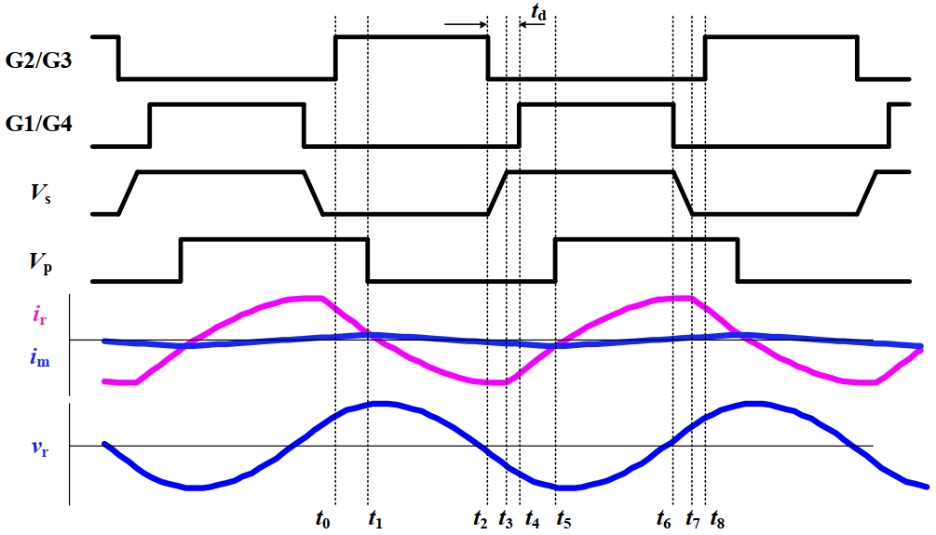
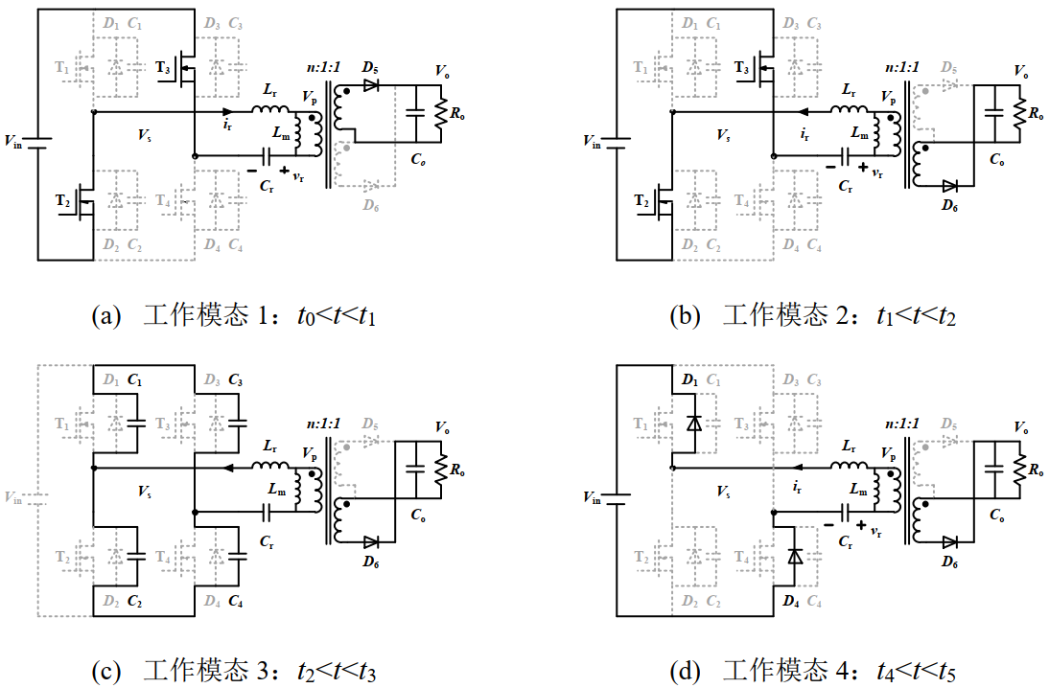
模式II，Lm一直被钳位，开关周期小于谐振周期：f_{s} > f_{r}
原边电压是超前副边电压的
主要参考的是《LLC谐振变换器的运行动态分析与优化》
半个谐振周期还没有走完，T2/T3关断，死区时间内电流只能走结电容进行充放电，等效电路还是Lr-Cr谐振电路；设计死区时间一定要大于这个模态的时间；
T2/T3导通，Lm上电压被钳位到+nVo，等效电路为Lr-Cr谐振电路，直到iLr下降到与iLm一致；
iLr下降到与iLm一致时，iLm电流开始下降，Lm上电压被钳位到-nVo，等效电路仍为Lr-Cr谐振电路；

Slide 16
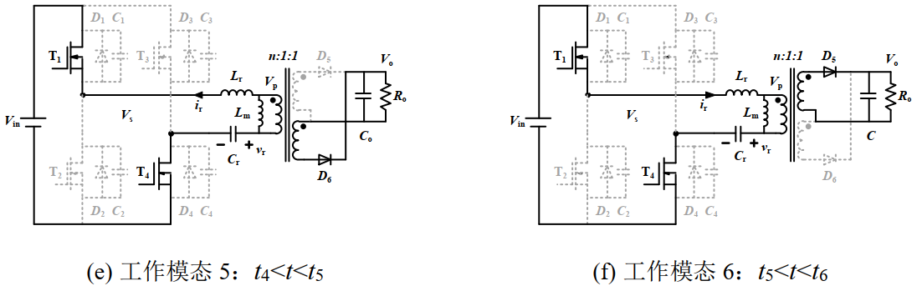
模式II，Lm一直被钳位，开关周期小于谐振周期：f_{s} > f_{r}
原边电压是超前副边电压的
主要参考的是《LLC谐振变换器的运行动态分析与优化》
iLr上升到与iLm一致时，iLm电流开始上升，Lm上电压被钳位到+nVo，等效电路仍为Lr-Cr谐振电路；；
结电容放电完成后，反并联二极管导通，Vs电压反向，等效电路为Lr-Cr谐振电路；
T1/T4导通，此时为ZVS开通，Lm上电压被钳位到-nVo，等效电路为Lr-Cr谐振电路，直到iLr上升到与iLm一致；

Slide 17
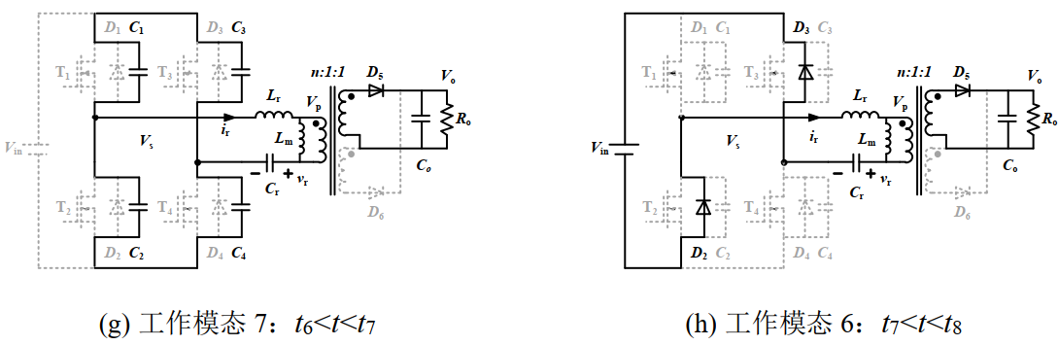
模式II，Lm一直被钳位，开关周期小于谐振周期：f_{s} > f_{r}
原边电压是超前副边电压的
主要参考的是《LLC谐振变换器的运行动态分析与优化》
半个谐振周期还没有走完，T1/T4关断，死区时间内电流只能走结电容进行充放电，等效电路还是Lr-Cr谐振电路；
结电容放电完成后，反并联二极管导通，Vs电压反向，等效电路为Lr-Cr谐振电路；

Slide 18
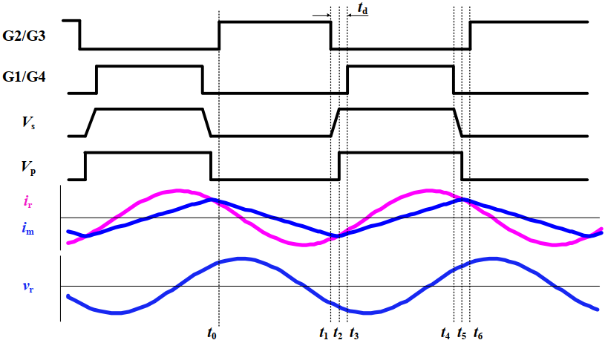
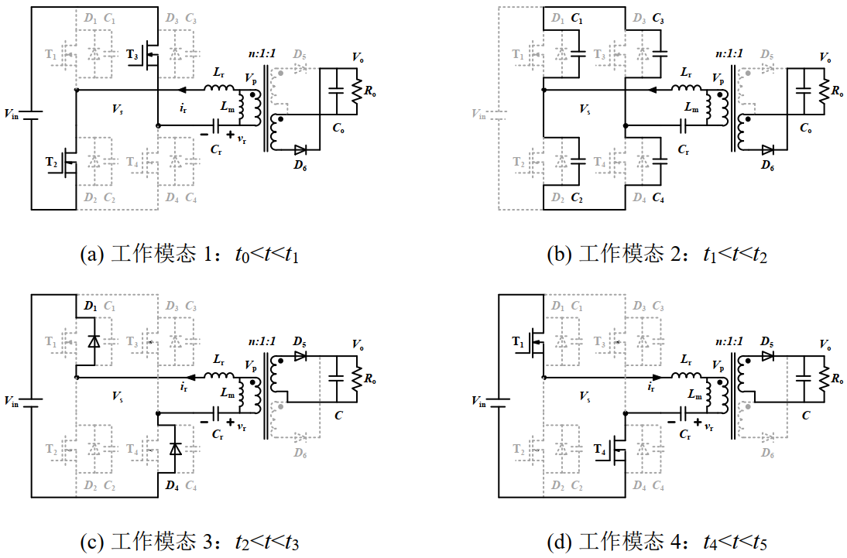
模式III，Lm一直被钳位，开关周期等于谐振周期：f_{s} = f_{r}
原边电压与副边电压同相
主要参考的是《LLC谐振变换器的运行动态分析与优化》
后面的模态类似，就不赘述了；

Slide 19
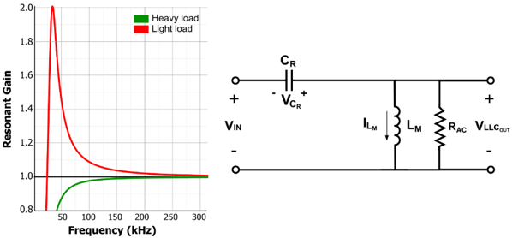
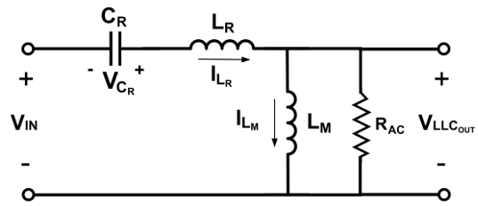
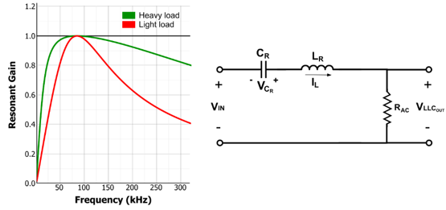
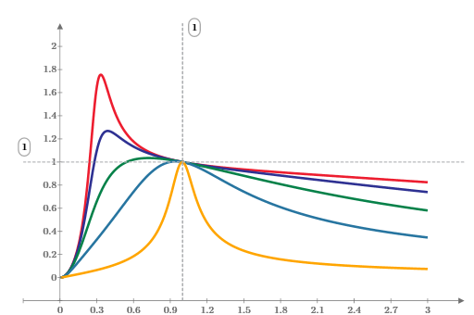
谐振拓扑对比演变
PRC
LLC
并联谐振：轻载和重载差异太大，重载下无法升压、轻载下无法降压，负载变化时无法输出稳定电压；
SRC
能工作在这个区域吗？有负载跳变立刻就工作在容性区了
是可以的，但要控制Qmax
不同负载下稳压开关频率波动范围
负载加重
串联谐振SRC：增益太小，不能升压，但这个电路应该是可以用的；

Slide 20
电路设计流程
MPS关于LLC的技术帖：
[1] LLC的工作原理（第I部分）：电源开关和谐振腔 https://www.monolithicpower.cn/learning/resources/understanding-llc-operation-part-i-power-switches-and-resonant-tank
[2] LLC的工作原理（第II部分）：LLC变换器设计考量https://www.monolithicpower.cn/cn/learning/resources/understanding-llc-operation-part-ii-what-to-consider-in-llc-converter-design
MPS设计指南：
[1] https://www.monolithicpower.cn/design-tools/design-tools/llc-design-tool.html
这里的过程基本可以概括为：
定义谐振频率fr、电感比k、最大品质因数Qmax，
求解：Lr、Cr、Lm
但是电感比对系统到底有什么性能影响，感觉没有说清楚，fmax通常也是简单地说可以用burst模式，细节不多
在Ifineon的文档里面有另一种设计方法
选全桥or半桥
全桥拓扑
缺点：需要更多开关管，导通损耗增加；
优点：变压器匝比可以降低；
半桥拓扑
缺点：开关损耗会增加；
优点：开关管少，成本优势；电容RMS电流降低约15%；
建议：1kW以下的应用中用半桥拓扑，更高功率应用中用全桥拓扑。

Slide 21
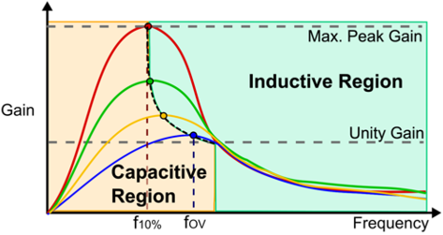
关于容性区，桥臂直通风险分析
fs<fr和fs>fr两种模式下，为什么有的时候Lm能提供负载电流，有的情况又不能提供负载电流？
容性工作区因为体二极管的反向恢复特性受限，把反向恢复特性弄清楚
如何设计，左边的区域能用吗？
一般不建议进入容性区，可能发生桥臂直通

Slide 22
总结

Slide 23
通讯电路-485电路

Slide 24
通讯电路-CAN电路

Slide 25
通讯电路-ETH电路

Slide 26
通讯电路-Bluetooth电路

Slide 27





Website
www.sofarsolar.com
Email
info@sofarsolar.com
Address
11th Floor, Gaoxinqi Technology Building,
District 67, Xingdong Community, Xin'an
Street, Bao'an District, Shenzhen, China

